Slide 1
化学发展史
Play Audio
讲课人：AI
Notes:
各位同学好，这里是化学发展史课程。如果与任何问题，可以选择提问。

Slide 2
第一编 古代化学史
第一章原始实用化学
学习历史可以明智

Slide 3
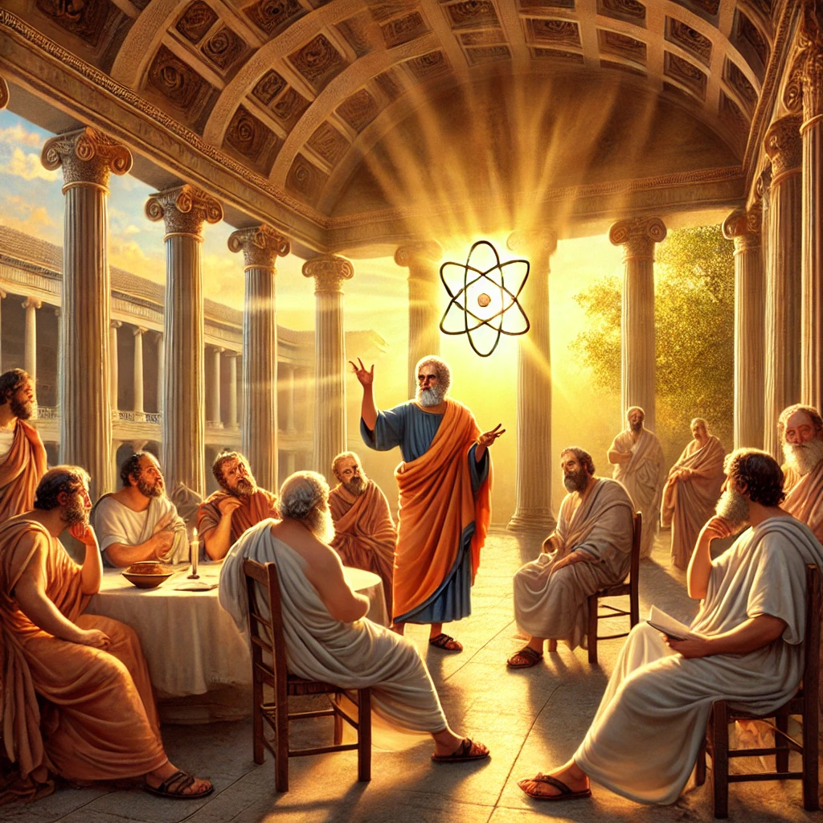
原始实用化学
Play Audio
阳光照耀下的古希腊学园，哲学家们在柱廊下讨论自然哲学，德谟克利特向众人阐述原子论的雏形，他用简单的手势比划着原子的形态和运动。
Notes:
在文明的曙光初照之时，古希腊的先哲们便开始思索物质的本质。德谟克利特提出，世间万物皆由微小且不可分割的原子构成，这一思想虽未经实验证实，却如同一颗闪耀的星辰，在人类对化学的认知长河中点亮了第一缕微光。

Slide 4
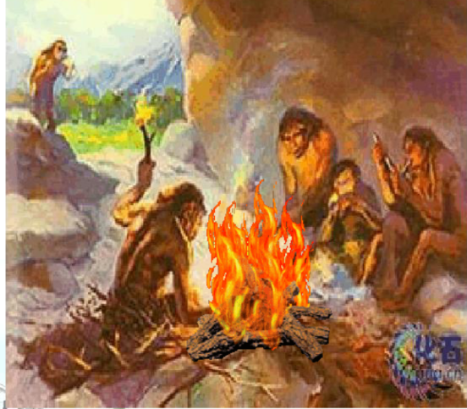
化学史的发端——火的认识
Play Audio
在原始社会的初期，人类除了有自己的身体之外，其他什么都没有，为了活下来，他们必须克服各种各样的困难，与天斗，与地斗，与大大小小凶猛残忍的野兽搏斗。在极其恶劣艰险的环境中，人类逐渐认识了自然，也逐渐掌握生存的本领和生产的技巧。
在一个无法用时间计算的漫长过程里，人类逐渐发现，比如石头，比如木头棒子，它们原来都可以成为工具，这些工具除了可以用来和野兽干仗之外，还可以有其他的用途，于是就有所发明，开始创造。
那个时候，人类干掉一头野猪或野牛野羊一类的动物之后，唯一的办法，犹如野狼一般用牙齿撕咬。没办法，那个时候没有熟食，要活下去，唯有生吃。
但那个时候的人类，与今天的动物也没有多大的区别，他们怕火，而且怕得要命。
Notes:
在原始社会的初期，人类除了有自己的身体之外，其他什么都没有，为了活下来，他们必须克服各种各样的困难，与天斗，与地斗，与大大小小凶猛残忍的野兽搏斗。在极其恶劣艰险的环境中，人类逐渐认识了自然，也逐渐掌握生存的本领和生产的技巧。
在一个无法用时间计算的漫长过程里，人类逐渐发现，比如石头，比如木头棒子，它们原来都可以成为工具，这些工具除了可以用来和野兽干仗之外，还可以有其他的用途，于是就有所发明，开始创造。
那个时候，人类干掉一头野猪或野牛野羊一类的动物之后，唯一的办法，犹如野狼一般用牙齿撕咬。没办法，那个时候没有熟食，要活下去，唯有生吃。
但那个时候的人类，与今天的动物也没有多大的区别，他们怕火，而且怕得要命。

Slide 5
化学史的发端——火的认识
Play Audio
火，在当时人类的印象中，就是一怪物。看见火，就看见怪物……开跑吧，不然那熊熊燃烧的大火，会将人类烧成焦糊糊状，恶心不说，还痛彻肺腑，也肯定不好玩。每一次大火过后，都有众多的野兽被烧得焦糊糊滴……这样一来，既免除人类和野兽干仗的辛苦，也减少了与野兽干仗的危险，更重要的是，这被烧得焦糊糊的野兽肉肉，竟然更加喷香甜嫩。原来这被烧焦的东西……比生吃更香。
逐渐，人类学会烧烤野味。逐渐，人类试着保留火种。在当时连房子都没有的情况下，要保留火种可不是一件容易的事情，弄不好便熊熊燃烧，烧得尸横遍野。
后来发明了砖木取火及将火种保存的技术。
Notes:
火，在当时人类的印象中，就是一怪物。看见火，就看见怪物……开跑吧，不然那熊熊燃烧的大火，会将人类烧成焦糊糊状，恶心不说，还痛彻肺腑，也肯定不好玩。每一次大火过后，都有众多的野兽被烧得焦糊糊滴……这样一来，既免除人类和野兽干仗的辛苦，也减少了与野兽干仗的危险，更重要的是，这被烧得焦糊糊的野兽肉肉，竟然更加喷香甜嫩。原来这被烧焦的东西……比生吃更香。
逐渐，人类学会烧烤野味。逐渐，人类试着保留火种。在当时连房子都没有的情况下，要保留火种可不是一件容易的事情，弄不好便熊熊燃烧，烧得尸横遍野。
后来发明了砖木取火及将火种保存的技术.

Slide 6
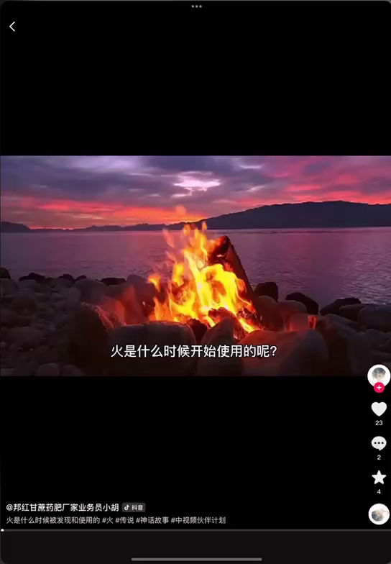
化学史的发端——火的认识
Play Audio
取火方法是人类历史上一件划时代的科技进步。恩格斯指出：摩擦生火超越蒸汽机，因为摩擦生活第一次使人支配了一种自然力，从而最终把人同动物界分开。
自从发明了人工取火，人类可以实现许多物质的变化，使粘土、砂土制成了可用的陶瓷和玻璃。后期化学家所用的燃烧、煅烧、煮沸、蒸馏、蒸发等都是建立在火的使用基础上。
从而也发现了煤石油及天然气等能源。
Notes:
取火方法是人类历史上一件划时代的科技进步。恩格斯指出：摩擦生火超越蒸汽机，因为摩擦生活第一次使人支配了一种自然力，从而最终把人同动物界分开。
自从发明了人工取火，人类可以实现许多物质的变化，使粘土、砂土制成了可用的陶瓷和玻璃。后期化学家所用的燃烧、煅烧、煮沸、蒸馏、蒸发等都是建立在火的使用基础上。
从而也发现了煤石油及天然气等能源

Slide 7
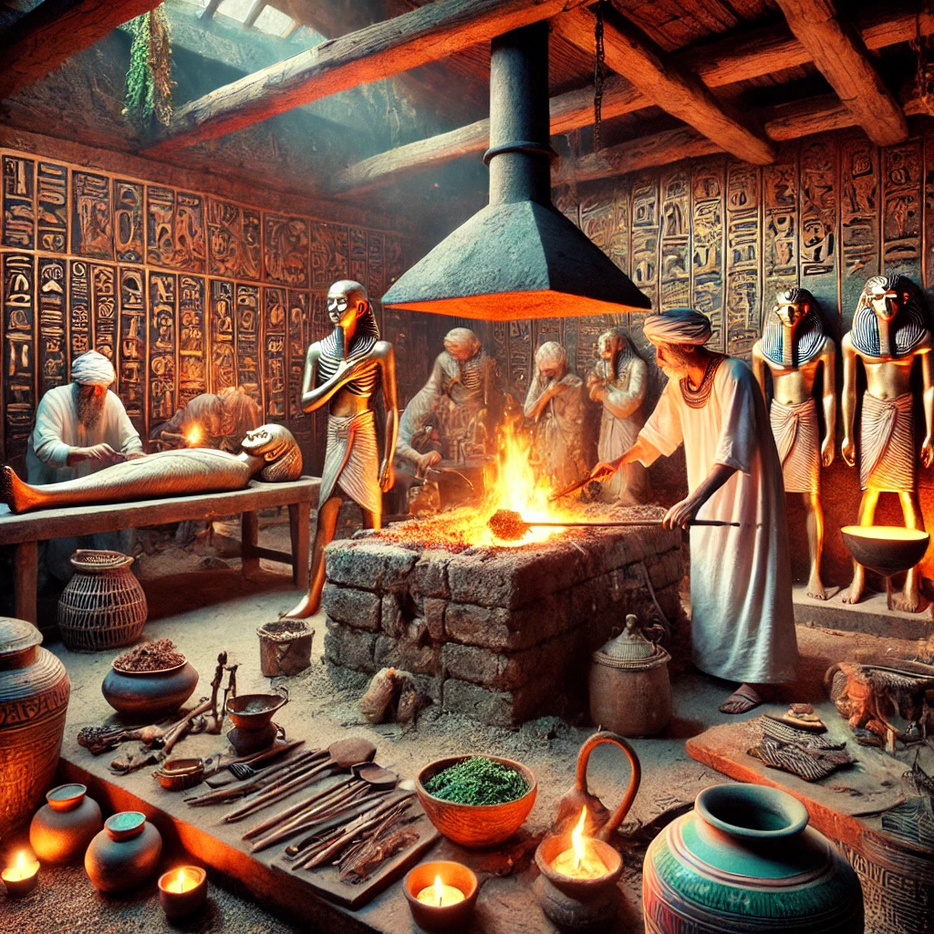
煤石油和天然气的利用
煤
在汉代，煤已用于炼铁，人们用煤来代替木炭作为燃料，提高了炼铁的温度，提升了铁的产量和质量。在日常生活中，煤也逐渐成为重要的取暖和炊事燃料，尤其在北方地区广泛使用。
中国古代称石油为“石脂水”等。
石油
早在东汉时期，就有关于石油用于照明的记载。北宋时期，沈括在《梦溪笔谈》中提到石油，并预言“此物后必大行于世”，那时人们已经开始用石油制作“猛火油”，用于军事上的燃烧攻击。
天然气。
中国是世界上最早利用天然气的国家。在汉代，四川地区的人们就发现并利用天然气来煮盐。他们通过竹管将天然气从地下引出，输送到煮盐的灶膛中，火焰比普通柴草更旺，大大提高了煮盐的效率。
Play Audio
Notes:
煤
在汉代，煤已用于炼铁，人们用煤来代替木炭作为燃料，提高了炼铁的温度，提升了铁的产量和质量。在日常生活中，煤也逐渐成为重要的取暖和炊事燃料，尤其在北方地区广泛使用。
中国古代称石油为“石脂水”等。
石油
早在东汉时期，就有关于石油用于照明的记载。北宋时期，沈括在《梦溪笔谈》中提到石油，并预言“此物后必大行于世”，那时人们已经开始用石油制作“猛火油”，用于军事上的燃烧攻击。
天然气。
中国是世界上最早利用天然气的国家。在汉代，四川地区的人们就发现并利用天然气来煮盐。他们通过竹管将天然气从地下引出，输送到煮盐的灶膛中，火焰比普通柴草更旺，大大提高了煮盐的效率。

Slide 8
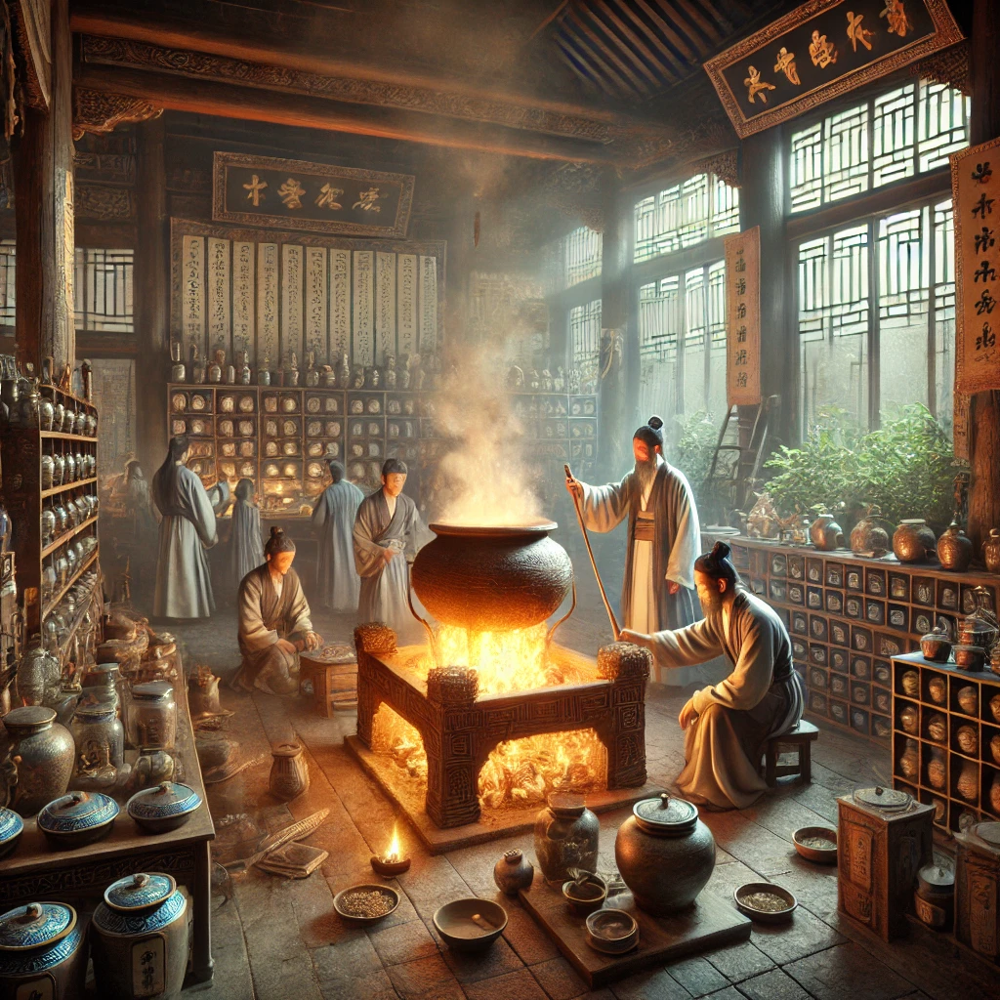
中国古代炼丹术
Play Audio
古代中国的炼丹房里，炼丹师们围着熊熊燃烧的丹炉，小心翼翼地添加着各种草药和矿物，丹炉上烟雾升腾，旁边的架子上摆满了瓶瓶罐罐和写满丹方的古籍。
Notes:
古代中国的炼丹房里，炼丹师们围着熊熊燃烧的丹炉，小心翼翼地添加着各种草药和矿物，丹炉上烟雾升腾，旁边的架子上摆满了瓶瓶罐罐和写满丹方的古籍。

Slide 9
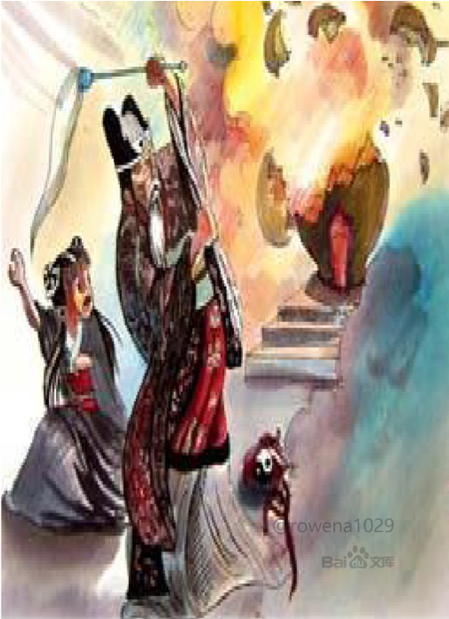
火药的发明
Play Audio
在炼丹过程中，炼丹家们将硫磺、硝石、木炭等材料混合，偶然发现这种混合物容易燃烧和爆炸，这就是火药的雏形。
唐朝时期，火药开始应用于军事领域。人们把火药装填在竹筒里，利用火药燃烧产生的气体推动箭矢，这就是早期的火箭。宋代，火药武器有了进一步发展，出现了突火枪等武器。火药武器的出现改变了战争格局。
火药传入阿拉伯和欧洲后，对各国军事、工业等产生巨大影响。在军事上，它让欧洲冷兵器战争转变为火器为主的战争。同时也用于开矿、修路等工程，推动了欧洲工业的发展，是欧洲文艺复兴、航海时代的重要支柱之一，在一定程度上改变了世界的发展进程。
Notes:
在炼丹过程中，炼丹家们将硫磺、硝石、木炭等材料混合，偶然发现这种混合物容易燃烧和爆炸，这就是火药的雏形。
唐朝时期，火药开始应用于军事领域。人们把火药装填在竹筒里，利用火药燃烧产生的气体推动箭矢，这就是早期的火箭。宋代，火药武器有了进一步发展，出现了突火枪等武器。火药武器的出现改变了战争格局。
火药传入阿拉伯和欧洲后，对各国军事、工业等产生巨大影响。在军事上，它让欧洲冷兵器战争转变为火器为主的战争。同时也用于开矿、修路等工程，推动了欧洲工业的发展，是欧洲文艺复兴、航海时代的重要支柱之一，在一定程度上改变了世界的发展进程。

Slide 10
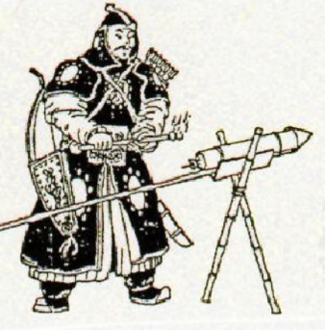
火药的发明
Play Audio
火药的发明过程火药的发明过程火药是中国古代炼丹家在炼丹过程中发明的。 人类最早使用的火药是黑火药，它是我国劳动人民在一千多年前发明的。 它的发明，闻名于世，被称为我国古代科技的四大发明之一，在化学史上占有重要的地位。炼丹方士的以外发现炼丹术在中国起源甚早，据史书所载，至少在战国时期，即已有方士炼制不死之药，自始即受统治阶级的支持与鼓励。
Notes:
火药的发明过程火药的发明过程火药是中国古代炼丹家在炼丹过程中发明的。 人类最早使用的火药是黑火药，它是我国劳动人民在一千多年前发明的。 它的发明，闻名于世，被称为我国古代科技的四大发明之一，在化学史上占有重要的地位。炼丹方士的以外发现炼丹术在中国起源甚早，据史书所载，至少在战国时期，即已有方士炼制不死之药，自始即受统治阶级的支持与鼓励。

Slide 11
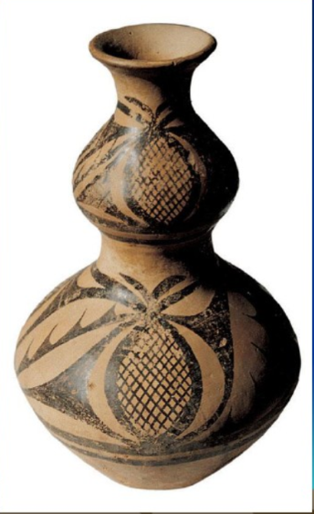
中国陶瓷的发明
Play Audio
中国：约在公元前10000年至公元前2000年的新石器时代，中国早期人类开始用粘土制作简单陶器，用于储存食物和水。公元前5000-前3000年有了彩陶。夏代出现白陶器。商代中期制造出原始瓷器。东汉时期，浙江上虞、绍兴等地区的越窑烧制出真正意义上的瓷器。
陶器的发明是人类文明发展的重要里程碑之一。它不仅改变了人类 的生活方式，还促进了人类文化的交流和发展。今天，陶器仍然是人类生活中不可或缺的一部分，它的价值和意义将永远被人们所珍视。
陶器是一种工艺化学产品，我国的陶器发明的最早，但是中国虽然早发明了陶器，可是制造玻璃器皿古老的文明埃及人发明的。
Notes:
中国：约在公元前10000年至公元前2000年的新石器时代，中国早期人类开始用粘土制作简单陶器，用于储存食物和水。公元前5000-前3000年有了彩陶。夏代出现白陶器。商代中期制造出原始瓷器。东汉时期，浙江上虞、绍兴等地区的越窑烧制出真正意义上的瓷器。
陶器的发明是人类文明发展的重要里程碑之一。它不仅改变了人类 的生活方式，还促进了人类文化的交流和发展。今天，陶器仍然是人类生活中不可或缺的一部分，它的价值和意义将永远被人们所珍视。
陶器是一种工艺化学产品，我国的陶器发明的最早，但是中国虽然早发明了陶器，可是制造玻璃器皿古老的文明埃及人发明的。

Slide 12
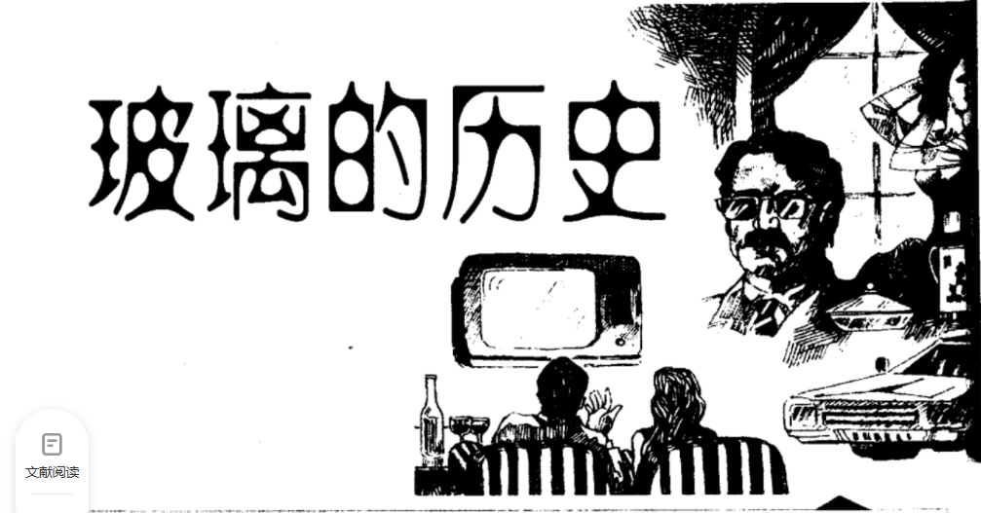
玻璃的发明
Play Audio
早在公元前 16 世纪，古埃及就出现了玻璃珠子和玻璃镶嵌片。公元前 1550 年至公元前 1500 年之间，在古埃及和两河流域都出现了玻璃器皿。公元前 4 世纪埃及又发明 了玻璃铸模工艺、车花、镌刻和镀金工艺。公元前 1 世纪叙利亚人创造了 吹制工艺，可以将玻璃液随心所欲地吹成各种形态的器皿。。不过，那个时候玻璃很贵，只有非常有钱的人才用得起。
Notes:
早在公元前 16 世纪，古埃及就出现了玻璃珠子和玻璃镶嵌片。公元前 1550 年至公元前 1500 年之间，在古埃及和两河流域都出现了玻璃器皿。公元前 4 世纪埃及又发明 了玻璃铸模工艺、车花、镌刻和镀金工艺。公元前 1 世纪叙利亚人创造了 吹制工艺，可以将玻璃液随心所欲地吹成各种形态的器皿。。不过，那个时候玻璃很贵，只有非常有钱的人才用得起。

Slide 13
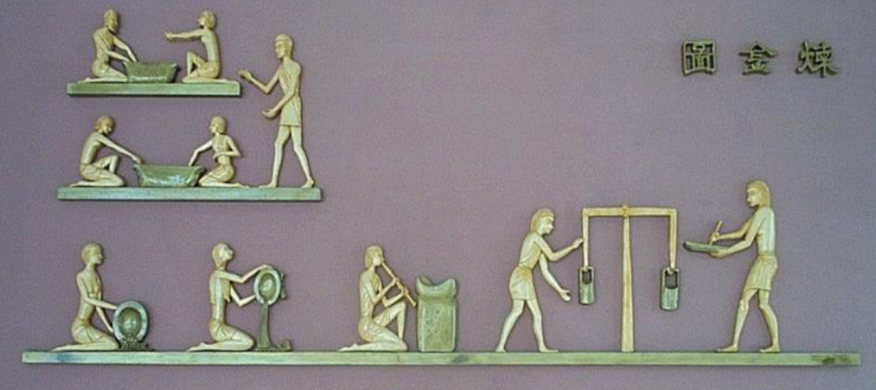
炼铁技术
Play Audio
古代的炼铁天然的纯铁在自然界几乎不存在，人类最早发现和使用的铁，是天空中落下的陨铁。陨铁是铁和镍、钴等金属的混合物，含铁量较高。但是，陨铁毕竟十分稀少，它对制造生产工具起不了什么大的作用，但通过对陨铁的利用，毕竟使人们初步认识到铁。
Notes:
古代的炼铁天然的纯铁在自然界几乎不存在，人类最早发现和使用的铁，是天空中落下的陨铁。陨铁是铁和镍、钴等金属的混合物，含铁量较高。但是，陨铁毕竟十分稀少，它对制造生产工具起不了什么大的作用，但通过对陨铁的利用，毕竟使人们初步认识到铁。

Slide 14
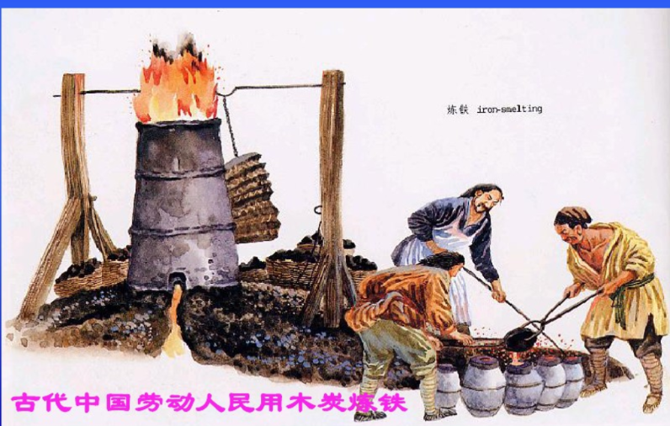
金属冶金的发明
原始的炼铁方法，大致是在山坡上就地挖个坑，内壁用石块堆砌，形成一个简陋的炉膛，然后将铁矿石和木炭一层夹一层地放进炉膛，依赖自然通风，空气从炉膛下面的孔道进入，使木炭燃烧，部分矿石就被还原成铁。由于通风不足，炉膛又小，故炉温难以提高，生成的铁混有许多渣滓，叫毛铁。
铁的冶炼和应用以埃及和我国为最早。用高炉来炼铁，我国要比欧洲大约早1000多年。
冶金技术的发明，对生产力的发展上起到了划时代的作用，石器时代终于被青铜时代所代替。
Play Audio
Notes:
原始的炼铁方法，大致是在山坡上就地挖个坑，内壁用石块堆砌，形成一个简陋的炉膛，然后将铁矿石和木炭一层夹一层地放进炉膛，依赖自然通风，空气从炉膛下面的孔道进入，使木炭燃烧，部分矿石就被还原成铁。由于通风不足，炉膛又小，故炉温难以提高，生成的铁混有许多渣滓，叫毛铁。
铁的冶炼和应用以埃及和我国为最早。用高炉来炼铁，我国要比欧洲大约早1000多年。
冶金技术的发明，对生产力的发展上起到了划时代的作用，石器时代终于被青铜时代所代替。

Slide 15
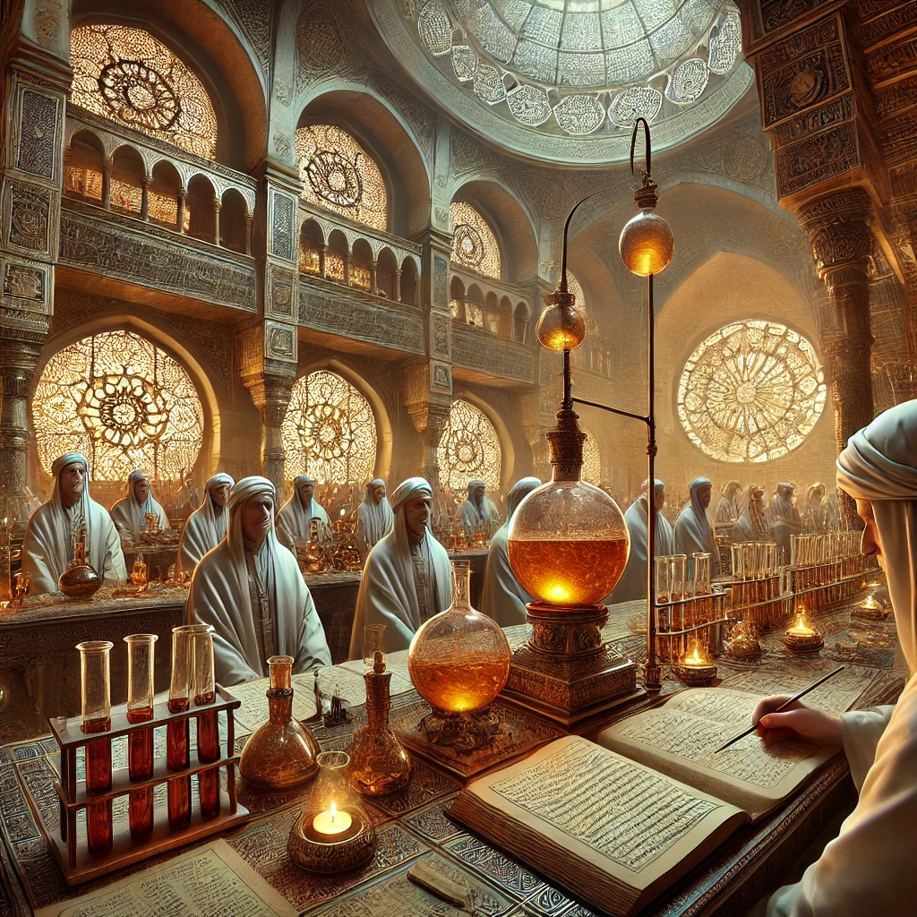
欧洲古代炼金术
Play Audio
中世纪的阿拉伯炼金术实验室，学者们身着长袍，聚精会神地观察着蒸馏瓶中物质的变化，旁边摆放着精美的玻璃仪器和阿拉伯文的炼金术手稿。
Notes:
中世纪的阿拉伯世界，成为了化学知识的汇聚与传承之地。阿拉伯的炼金术士们改进了实验仪器，发展了蒸馏、升华等实验技术，他们试图将普通金属转变为黄金，虽未成功，却为化学实验方法的完善作出了不可磨灭的贡献，许多化学物质和反应也在此时被首次记录下来。

Slide 16
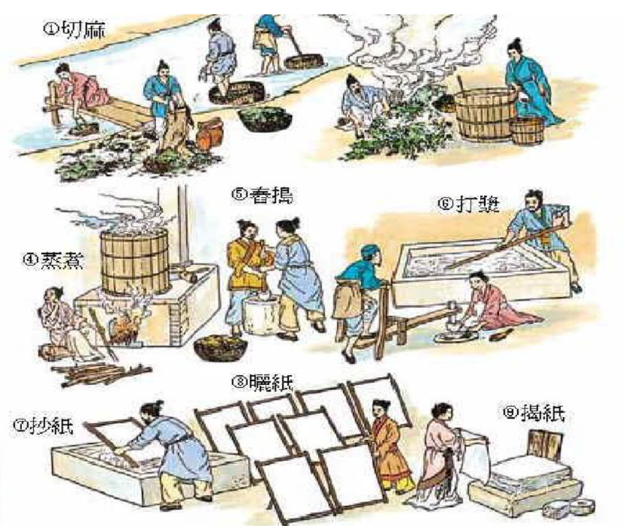
纸的发明
Play Audio
在纸发明之前，人们用甲骨、竹简、丝绸来记录信息。甲骨不便携带，竹简体积大、分量重，丝绸成本太高。
西汉时期，人们已经懂得了造纸的基本方法，但是工艺简陋，所造纸张质地粗糙。东汉蔡伦改进了造纸术。他用树皮、麻头、破布、旧渔网等作为原料，经过挫、捣、抄、烘等工艺制造的纸，价格便宜，易于书写保存，这种纸被称为“蔡侯纸”。
造纸术传入日本、欧洲后，取代欧洲羊皮等书写材料，加速了文字传播，推动了文献生产发展，从而促进文化繁荣，对世界文化的传播和交流有着深远的意义。
Notes:
在纸发明之前，人们用甲骨、竹简、丝绸来记录信息。甲骨不便携带，竹简体积大、分量重，丝绸成本太高。
西汉时期，人们已经懂得了造纸的基本方法，但是工艺简陋，所造纸张质地粗糙。东汉蔡伦改进了造纸术。他用树皮、麻头、破布、旧渔网等作为原料，经过挫、捣、抄、烘等工艺制造的纸，价格便宜，易于书写保存，这种纸被称为“蔡侯纸”。
造纸术传入日本、欧洲后，取代欧洲羊皮等书写材料，加速了文字传播，推动了文献生产发展，从而促进文化繁荣，对世界文化的传播和交流有着深远的意义。

Slide 17
第二章原始化学物质观

Slide 18
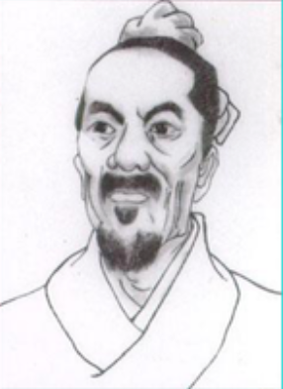
中国原始化学物质观
中国古代一元素论认为物质世界一切都是由一种物质的精气所构成
中国古代用精气学说来描述物质的本源，在他们看来水、火、草、木、禽、兽及人都是含有气，因而气是组成物质的基本形态。
到了汉代王充（27-79）中国第一位无神论者，则提出了元气自然论，将物质的连续形态与不连续的形态辩证统一起来，用一种事物来说明世界本愿的观点，可称为一元论元素的观与不连续的形态辩证地统一起来，气可聚可散，一物二体。当气聚集而构成有形的万物时，物质以间断的形式存在。
王夫之（1619-1692）提出阴阳二气从满太虚，此外更无他物，亦无间隙，天之象，地之醒，皆其范围也，气聚而成形，散而归于太虚，从而提出宇宙元气是不因其聚散变化而有所增加或减少，也就是今天所说的“物质不灭定律”。

Slide 19

中国古代阴阳及五行学说
世界是由物质构成的，但是，物质又是由什么组成的呢？最早尝试解答这个问题的是我国商朝末年的西伯昌（约公元前 1140 年），他认为：“易有太极，易生两仪，两仪生四象，四象生八卦。”以阴阳八卦来解释物质的组成。即二元论
用于世界本源的多元素观阴阳和五行说大约形成与商周之际，到了春秋战国时期已经具备比较完整的形态。
人们将水、火、木、金、土五者视为构成万物的基本材料，这些是经过漫长的岁月历代人发展起来的，不是某个人提出来的在化学史上，五行学说影响很大，
它成为炼丹术最重要的基础理论。
尽管我国的所谓原素，不是近代的元素，比较粗超。

Slide 20
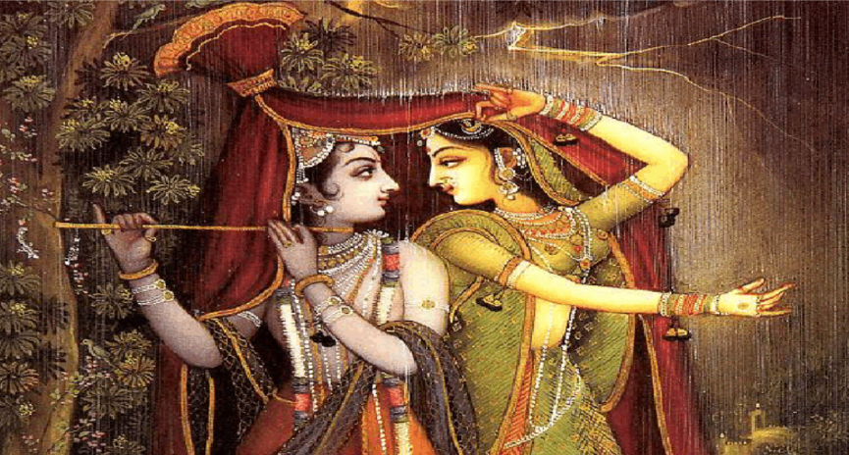
印度原始化学物质观
早在吠陀时代（公元10世纪前后）人们对世界本原这一问题进行探讨。在古代印度最为典型的物质观是以遮缚伽派的学说为代表，他们认为世界上一切生物和非生物都是由地、水、风、火、空四元大元素构成，而这四种元素又是由“原子”所组成，发展了胜论派的原子理论。这些原子是不灭的，呈球形比日光最小的尘埃小6倍。
它可以结合成单体，也可以结合成复体，还可以结合成更多大的原子对复合体，以致构成万物。
生命产生于物，他充分说明了物质是一切存在的基础。
遗憾的是这种思想从324年印度奴隶制专制帝国孔雀王朝建立后就沉寂下来，许多有价值的思想没有能够继续向前发展。

